Slide 1





Mesure visuelle robuste à grands rapports plage sur résolution de la pose 3D de mires périodiques codées : applications à la microrobotique
Antoine ANDRÉ
Soutenance de thèse du 8 Octobre 2021
Jury
Rapporteurs : Youcef MEZOUAR Professeur à SIGMA-Clermont, Institut Pascal
Peter STURM Directeur de recherche à l’INRIA de Grenoble
Examinateur : Éric MARCHAND Professeur à l’Université de Rennes 1, IRISA
Encadrants : Guillaume LAURENT Maître de Conférences HDR à l’ENSMM, FEMTO-ST
Patrick SANDOZ Chargé de recherche HDR CNRS, FEMTO-ST Maxime JACQUOT Professeur à l’Université de Franche-Comté, FEMTO-ST
Notes:
Merci Monsieur le president du jury.
Avant de commencer je tiens à remercier les membres du jury pour leur présence aujourd’hui, que ce soit en présentiel ou à distance ainsi que mes directeurs de thèse pour leur accompagnement et leur soutien tout au long de ce doctorat…
Cette these a été menée au sein de l’institut FEMTO-ST et plus particulièrement dans le département AS2M. Ces travaux de recherche s’inscrivent direcement dans la thématique de ce département, don’t un des axes de recherché est la mirorobotique et son champ applicatif varié.

Slide 2

I. État de l’art de la mesure de position en microscopie
II. Mesure de pose avec des mires périodiques
Introduction
III. Performances et validation expérimentale
IV. Applications à la microrobotique
Conclusions et perspectives

Slide 3
Introduction
Microrobotique
Applications
Apports de la vision par ordinateur
Microrobots
Micro-manipulation
6 DDL
Micro-assemblage
Sans contact
Robots de précision
10 μm
Caractérisation de micro objets
Échelle ajustable
Introduction
État de l’art
Mesure de pose par mires périodiques
Performances
Applications
Conclusions
Notes:
Difficulté d’insérer des capteurs sur microrobots

Slide 4
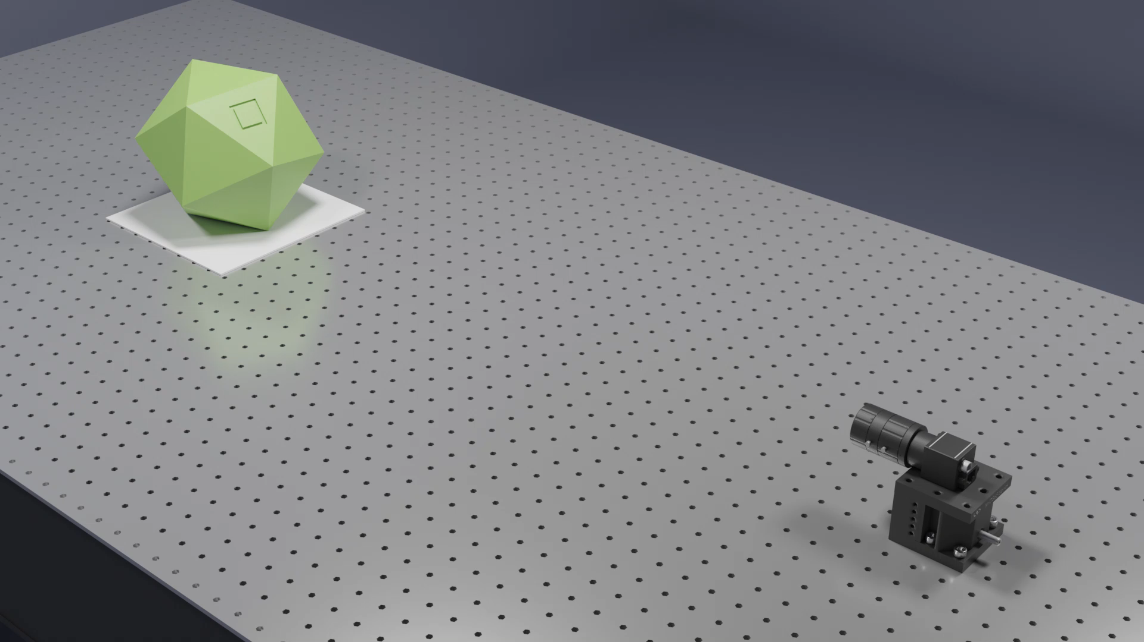
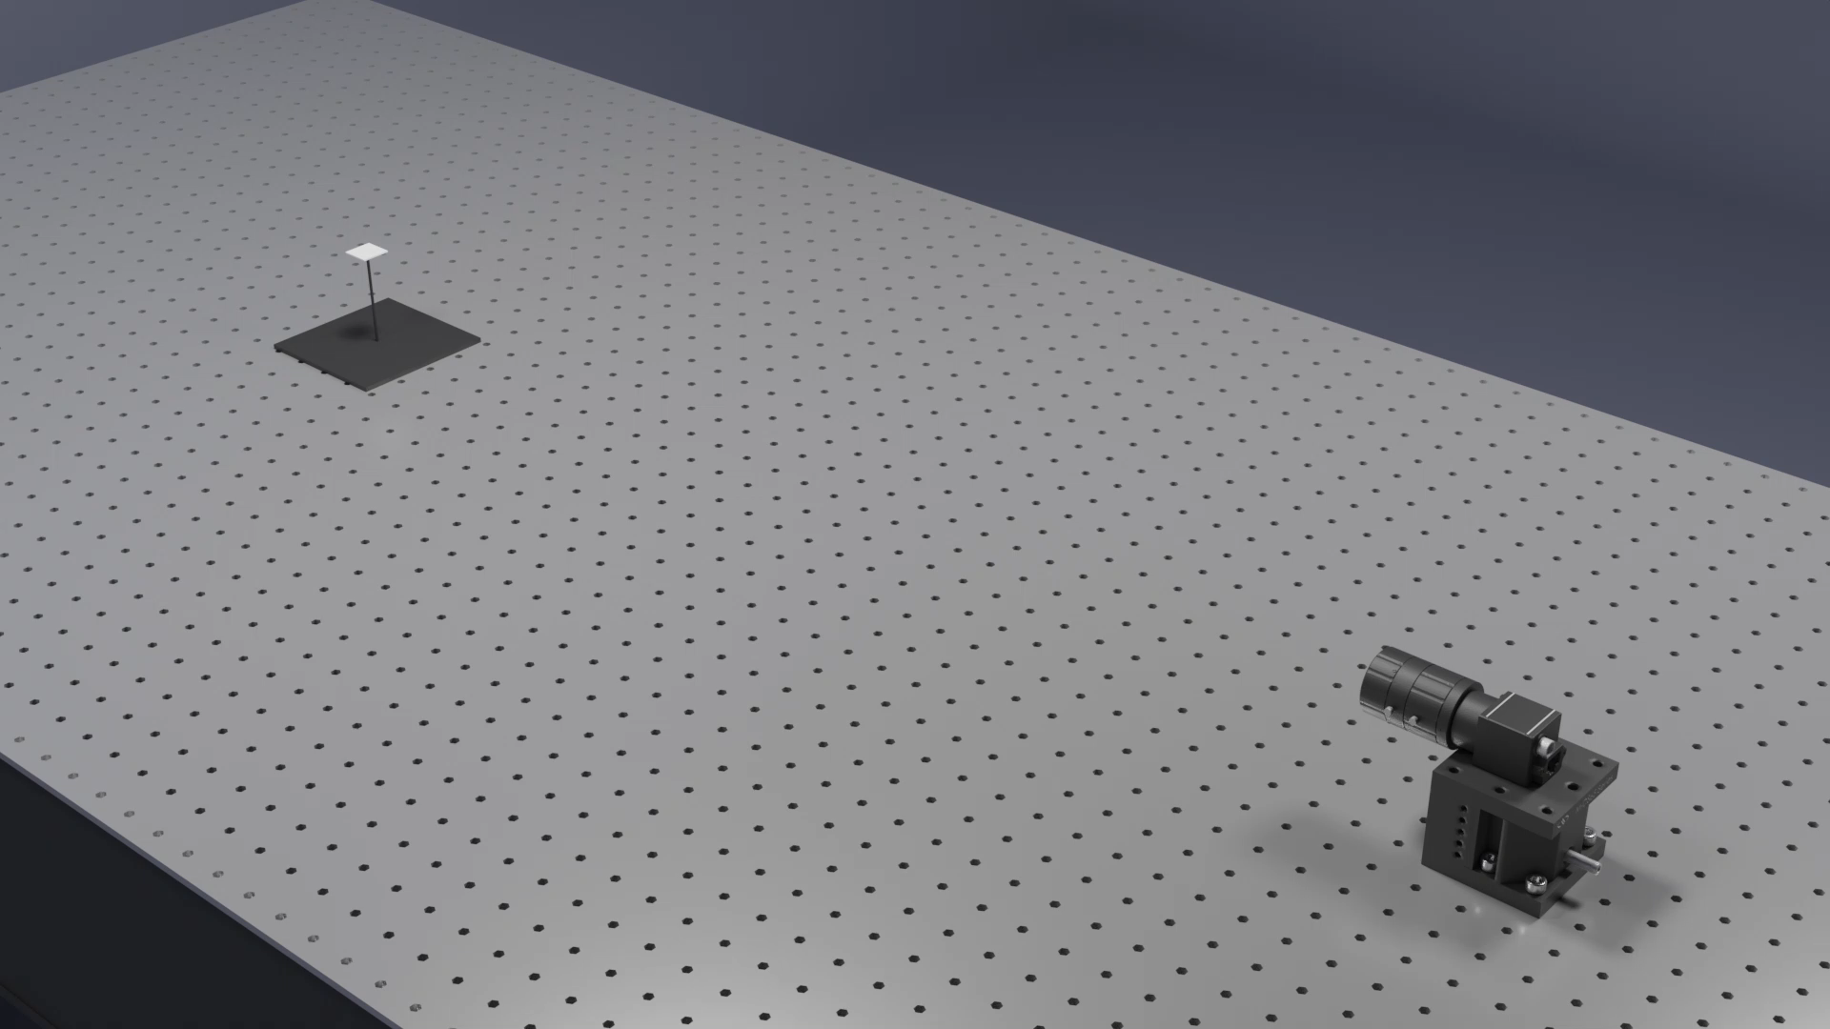
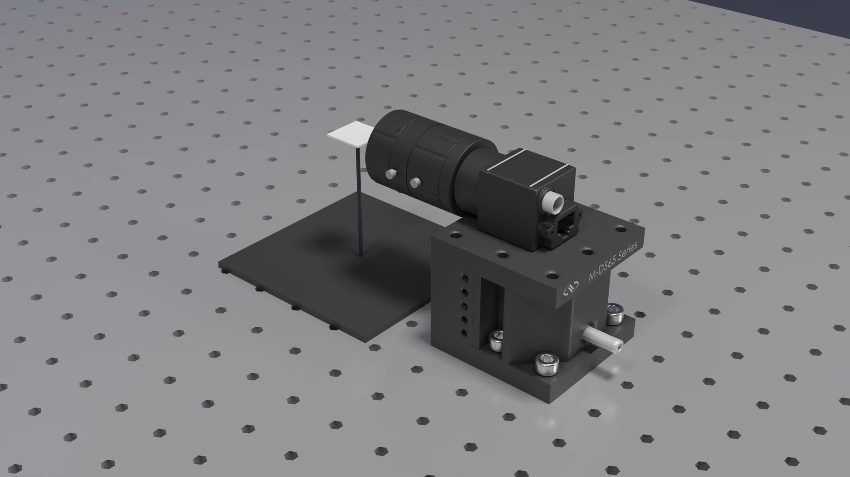
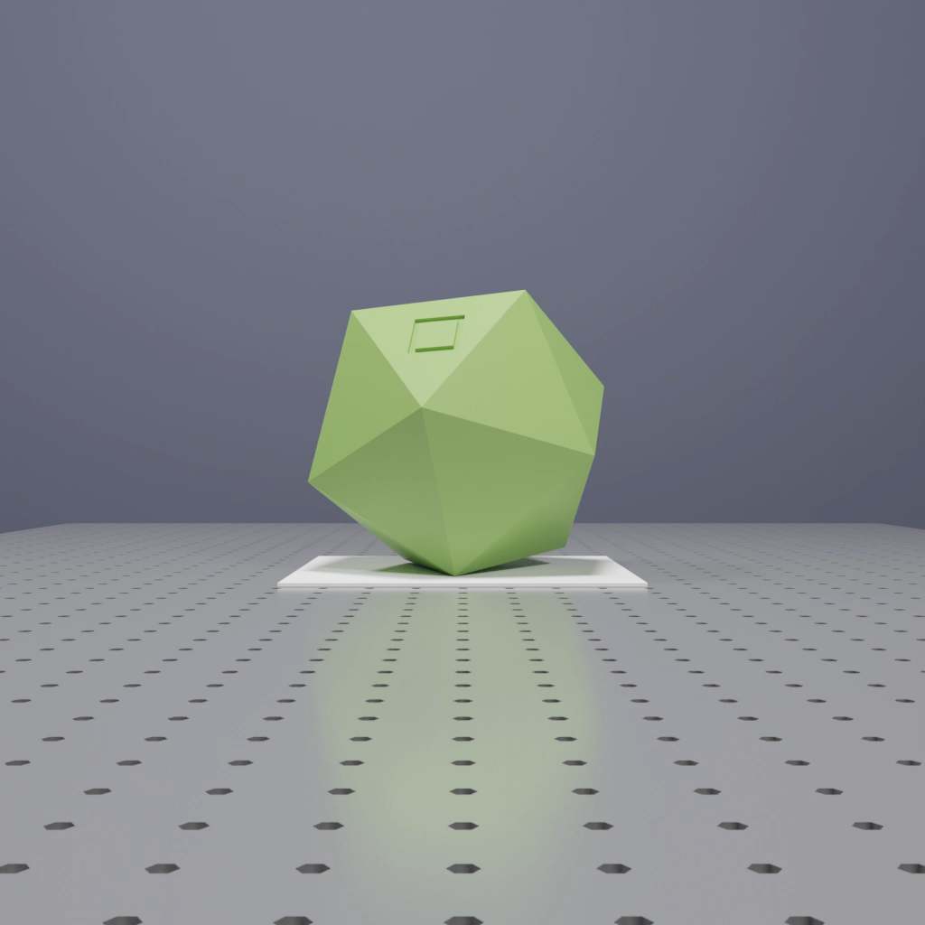
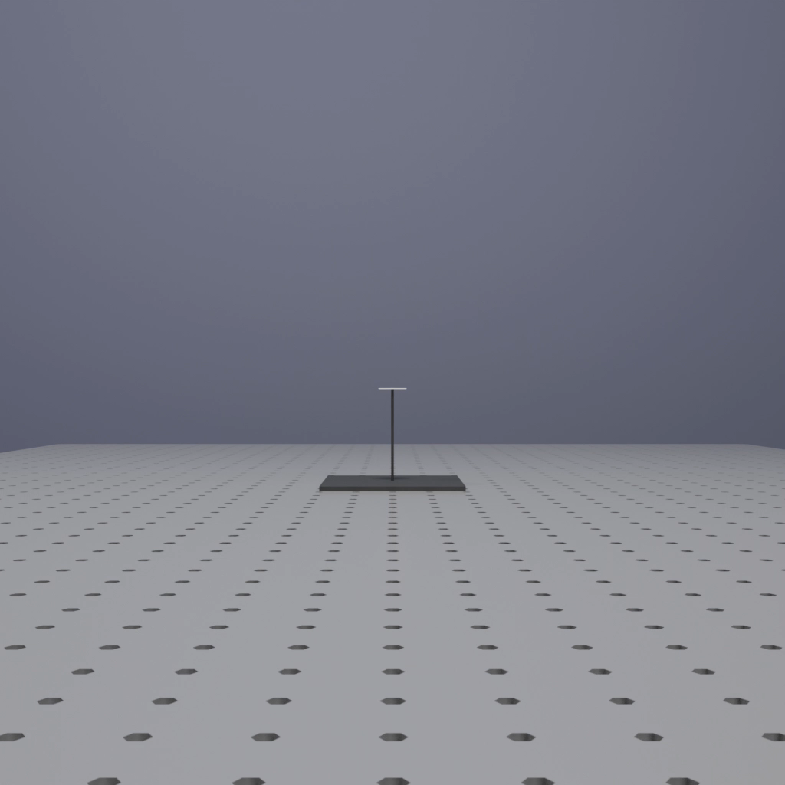
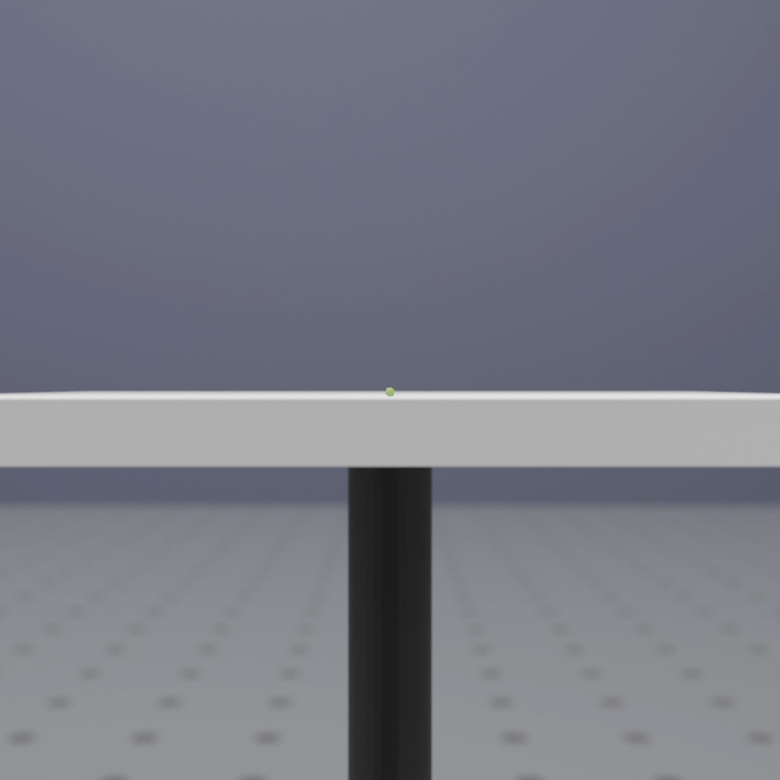
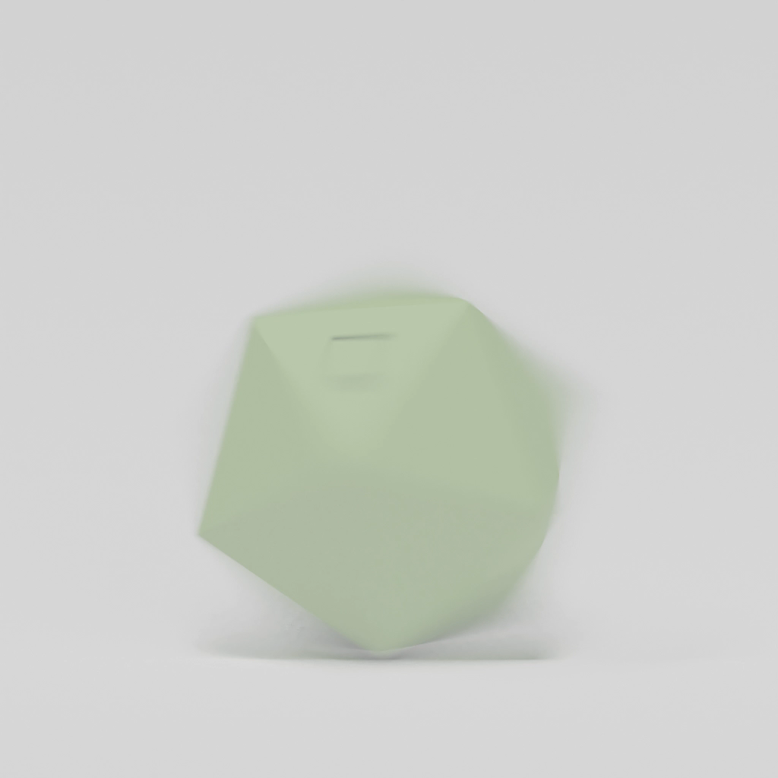
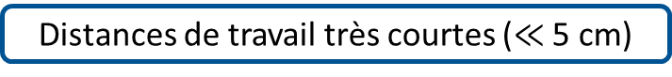
De l’échelle macroscopique à l’échelle microscopique
Distances de travail très courtes ($≪$ 5 cm)
Champ de vision réduit
Profondeur de champ très courte (10 μm)
Difficultés d’illumination de la scène
Projection orthographique
Résolution micrométrique
Introduction
État de l’art
Mesure de pose par mires périodiques
Performances
Applications
Conclusions

Slide 5

I. État de l’art de la mesure de position en microscopie
II. Méthodes de mesure de pose avec des mires périodiques
Introduction
III. Évaluation des performances de la méthode
IV. Applications à la microrobotique
Conclusions et perspectives

Slide 6
Aperçu des méthodes de mesure de position en microscopie
Macroscopie
Microscopie
Structuration
Résolution
Introduction
État de l’art
Mesure de pose par mires périodiques
Performances
Applications
Conclusions
Notes:
Chen, Z. H., & Huang, P. S. (2016). A vision-based method for planar position measurement. Measurement Science and Technology, 27(12), 125018.
Acher, O., & Nguyen, T. L. (2019, June). Turning a machine vision camera into a high precision position and angle encoder: NanoGPS-OxyO. In Optical Measurement Systems for Industrial Inspection XI (Vol. 11056, p. 110562O). International Society for Optics and Photonics.
Shang, W., Lu, H., Wan, W., Fukuda, T., & Shen, Y. (2016). Vision-based nano robotic system for high-throughput non-embedded cell cutting. Scientific reports, 6(1), 1-14.
Zhao, C., Cheung, C. F., & Liu, M. (2019). Nanoscale measurement with pattern recognition of an ultra-precision diamond machined polar microstructure. Precision Engineering, 56, 156-163.
Avci, E., Nguyen, C. N., Ohara, K., Kojima, M., Mae, Y., & Arai, T. (2013, May). Towards high-speed automated micromanipulation. In 2013 IEEE International Conference on Robotics and Automation (pp. 1718-1723). IEEE.
Liu, J., Gong, Z., Tang, K., Lu, Z., & Sun, Y. (2013, May). Locating end-effector tips in automated micromanipulation. In 2013 IEEE International Conference on Robotics and Automation (pp. 1724-1729). IEEE.
Bomarito, G. F., Hochhalter, J. D., Ruggles, T. J., & Cannon, A. H. (2017). Increasing accuracy and precision of digital image correlation through pattern optimization. Optics and Lasers in Engineering, 91, 73-85.

Slide 7
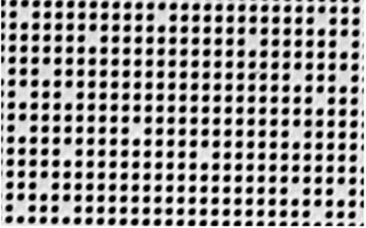
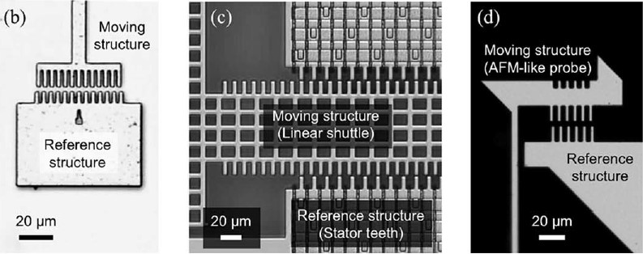
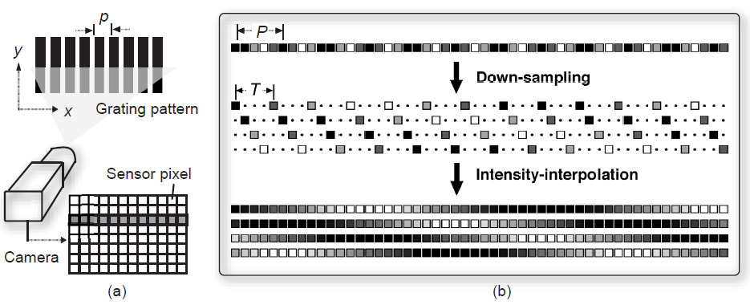
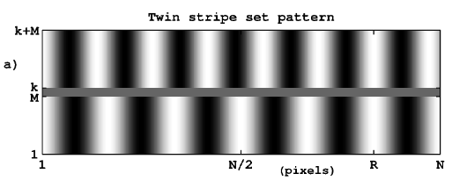
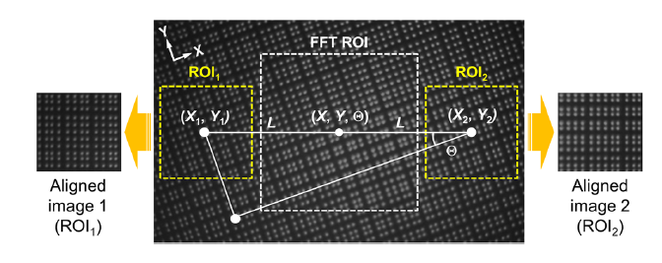
Marqueurs périodiques et mesure de phase
Mires périodiques
Moiré
Mires pseudo-périodiques
Résolution 3 nm, plage de 1 cm x1 cm
Résolution 0.5 nm, plage de 10 μm
Résolution 42 nm, plage de 10 μm
(Yamahata, C., 2010)
(Sugiura, 2015)
Résolution 15 nm, plage de 25 mm x 25 mm
Vernier
(Galeano-Zea, J. A., 2009)
Résolution 10 nm, plage de 1 cm x1 cm
Résolution 0.5 nm, plage de 221 μm
(Guelpa, V., 2014)
(Chen, Z. H., 2016)
(Kim, J. A., 2018)
Introduction
État de l’art
Mesure de pose par mires périodiques
Performances
Applications
Conclusions
Notes:
Kim, J. A., Kim, J. W., Kang, C. S., & Jin, J. (2018). Note: An absolute XY-Θ position sensor using a two-dimensional phase-encoded binary scale. Review of Scientific Instruments, 89(4), 046105.
Zea, J. A. G., Sandoz, P., & Robert, L. (2009, September). Position encryption of extended surfaces for subpixel localization of small-sized fields of observation. In 2009 International Symposium on Optomechatronic Technologies (pp. 22-27). IEEE.
Chen, Z. H., & Huang, P. S. (2016). A vision-based method for planar position measurement. Measurement Science and Technology, 27(12), 125018.
Guelpa, V., Laurent, G. J., Sandoz, P., Zea, J. G., & Clévy, C. (2014). Subpixelic measurement of large 1D displacements: Principle, processing algorithms, performances and software. Sensors, 14(3), 5056-5073.
Yamahata, C., Sarajlic, E., Krijnen, G. J., & Gijs, M. A. (2010). Subnanometer translation of microelectromechanical systems measured by discrete Fourier analysis of CCD images. Journal of Microelectromechanical Systems, 19(5), 1273-1275.
Sugiura, H., Sakuma, S., Kaneko, M., & Arai, F. (2015). On-chip method to measure mechanical characteristics of a single cell by using moiré fringe. Micromachines, 6(6), 660-673.

Slide 8
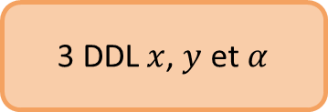
Verrous actuels – objectifs de recherche
Limites de la mesure par mire périodique
Mesure planaire
3 DDL $x$, $y$ et $α$
Faible plage de mesure
1 cm x 1 cm
10 μm
Faible robustesse en microscopie
Occultation, bruit, éclairage, etc.
Faible plage de mesure
(Rauch, J. Y., 2018)
Objectifs de recherche
Mesure de pose 6 DDL
Extension de la plage de mesure
Robustesse aux conditions d’imagerie en microscopie
Applications à la microrobotique
Introduction
État de l’art
Mesure de pose par mires périodiques
Performances
Applications
Conclusions

Slide 9

I. État de l’art de la mesure de position en microscopie
II. Méthodes de mesure de pose avec des mires périodiques
Introduction
III. Évaluation des performances de la méthode
IV. Applications à la microrobotique
Conclusions et perspectives

Slide 10
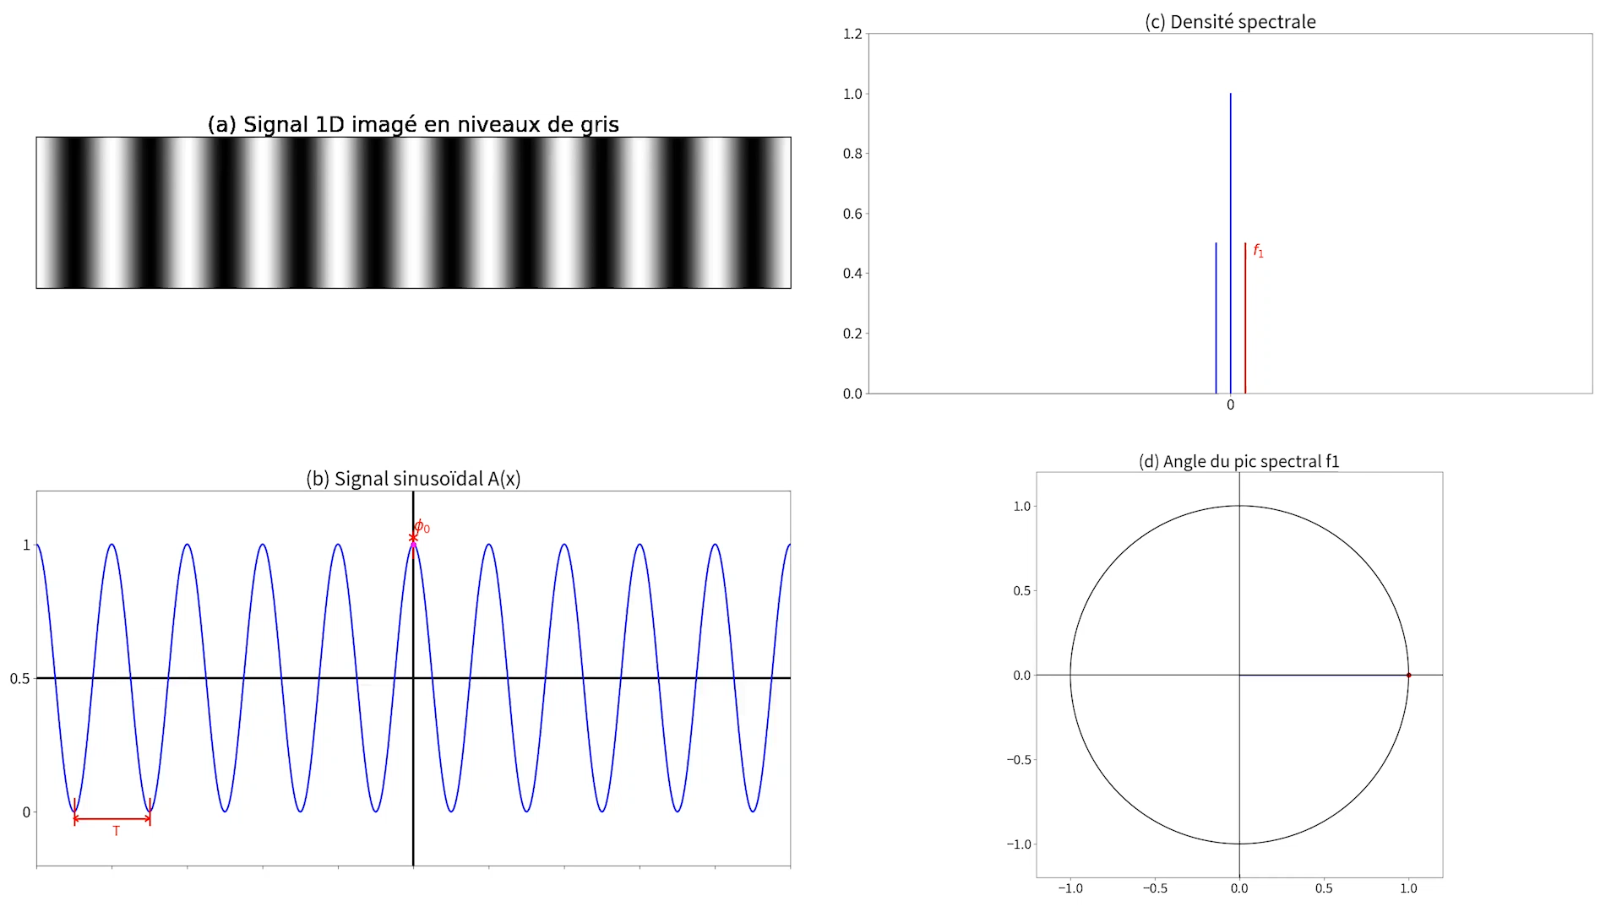
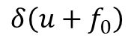
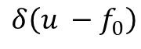
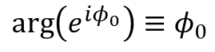
Propriété des signaux périodiques 1D continus
Signal sinusoïdal 1D
2 informations
Fréquence
Phase
Module du spectre
Deux pics de Dirac en
$$δ\left(u −f_{0}\right)$$
et
$$δ\left(u+f_{0}\right)$$
Angle du spectre
Argument du pic
$$\arg\left(e^{iφ_{0}}\right)≡φ_{0}$$
Introduction
État de l’art
Mesure de pose par mires périodiques
Performances
Applications
Conclusions
Notes:
Position de la phase par rapport au pixel

Slide 11
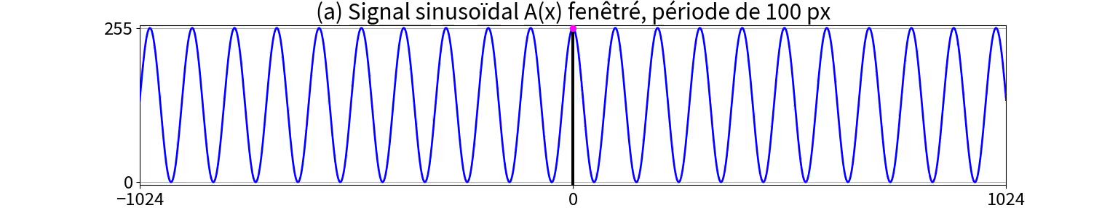
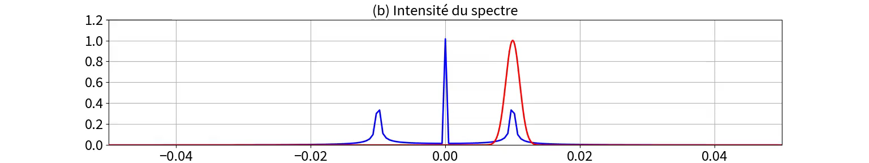
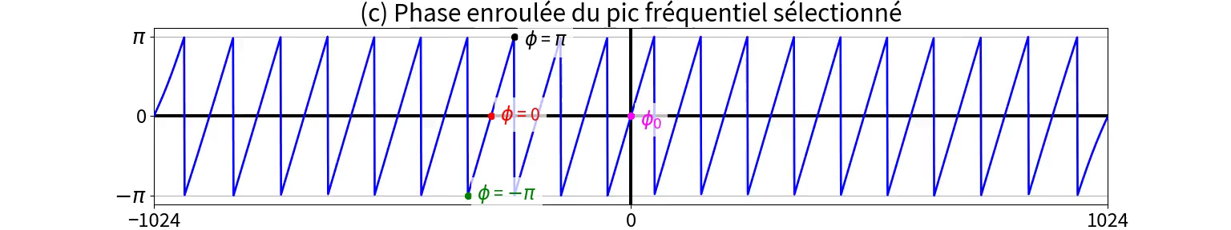
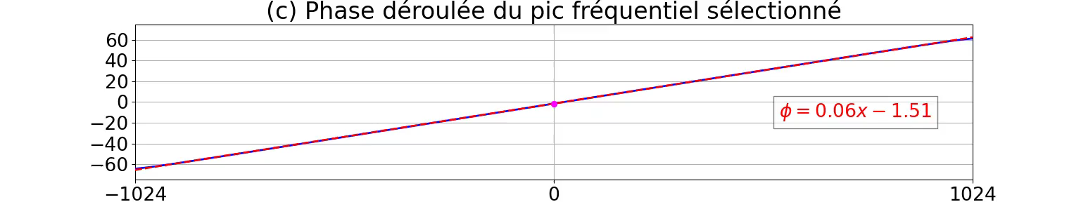
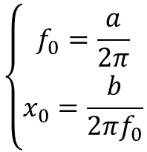
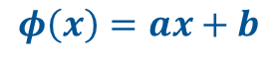
Propriété des signaux périodiques 1D échantillonnés
Spatial
Transformée de Fourier
Freq.
Filtrage gaussien du pic fréquentiel
Transformée de Fourier inverse
Spatial
Angle de la transformée de Fourier inverse
Déroulage de la phase
Spatial
$$\left\{\begin{aligned}f_{0}=\frac{a}{2π} \\ x_{0}=\frac{b}{2πf_{0}}\end{aligned}\right.$$
Régression linéaire
$$φ\left(x\right)=ax+b$$
Introduction
État de l’art
Mesure de pose par mires périodiques
Performances
Applications
Conclusions
Notes:
Étude de signaux périodiques avec cette méthode = ce qui marche le mieux
Changement de référentiel par rapport à la camera et à la mesure de la phase sur chaque pixel
Mesure de phase sur un seul pixel = trop bruité
Phase du signal global souhaité ➔ regression linéaire
Filtrage gaussien = filter passer bande
Droite de regression = resolution de la méthode

Slide 12
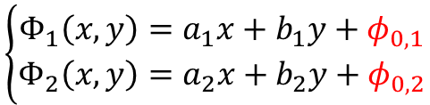
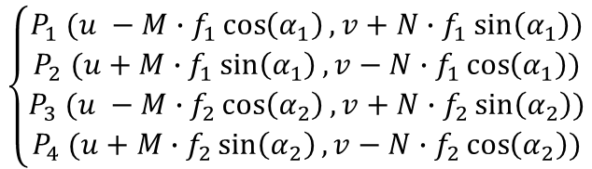
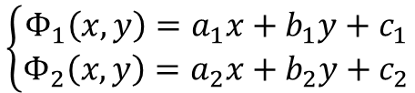
Propriété des signaux périodiques 2D
4 pics fréquentiels principaux :
$$\left\{\begin{matrix}P_{1} (u −M∙f_{1}\cos\left(α_{1}\right), v+N∙f_{1}\sin\left(α_{1}\right)) \\ P_{2} (u+M∙f_{1}\sin\left(α_{1}\right), v−N∙f_{1}\cos\left(α_{1}\right)) \\ P_{3} (u −M∙f_{2}\cos\left(α_{2}\right), v+N∙f_{2}\sin\left(α_{2}\right)) \\ P_{4} (u+M∙f_{2}\sin\left(α_{2}\right), v−N∙f_{2}\cos\left(α_{2}\right))\end{matrix}\right.$$
Signal échantillonné : filtrage 2D et régression linéaire sur plan de phase
$$\left\{\begin{matrix}Φ_{1}\left(x,y\right)=a_{1}x+b_{1}y+φ_{0,1} \\ Φ_{2}\left(x,y\right)=a_{2}x+b_{2}y+φ_{0,2}\end{matrix}\right.$$
$$\left\{\begin{matrix}Φ_{1}\left(x,y\right)=a_{1}x+b_{1}y+c_{1} \\ Φ_{2}\left(x,y\right)=a_{2}x+b_{2}y+c_{2}\end{matrix}\right.$$
6 informations indépendantes
Introduction
État de l’art
Mesure de pose par mires périodiques
Performances
Applications
Conclusions
Notes:
Phi1 phi2 Directement représentatif de la phase du pixel central => de sa postion par rapport à la mire
A1 b1 a2 b2 correspondent aux autres DDLs

Slide 13
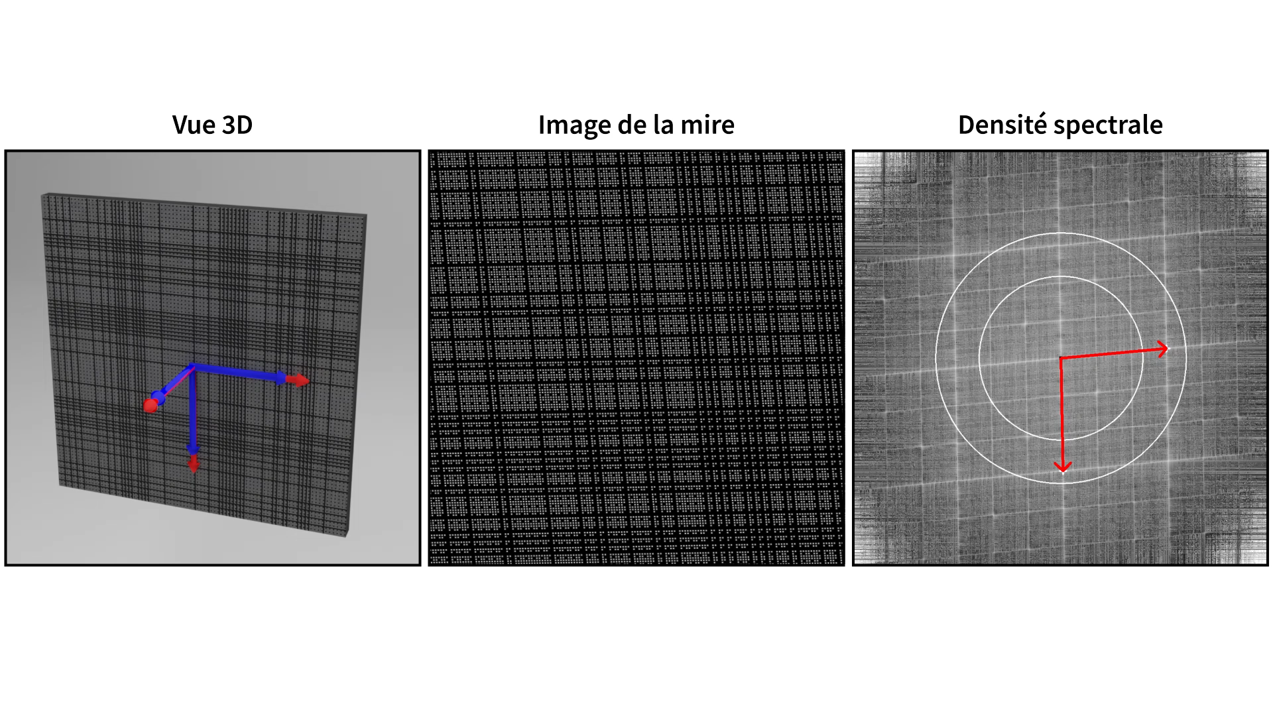
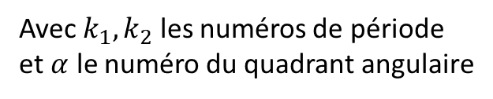
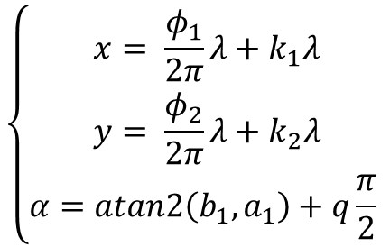
Mesure de position des mires périodiques 2D
6 informations indépendantes
Peut-on utiliser ces 6 informations pour mesurer 6 DDL ?
Mesure 3DDL directe avec la phase
$$\left\{\begin{aligned}x= \frac{φ_{1}}{2π}λ+k_{1}λ \\ y= \frac{φ_{2}}{2π}λ+k_{2}λ \\ α=atan2\left(b_{1},a_{1}\right)+q\frac{π}{2} \end{aligned}\right.$$
Avec $k_{1},k_{2}$ les numéros de période
et $α$ le numéro du quadrant angulaire
Introduction
État de l’art
Mesure de pose par mires périodiques
Performances
Applications
Conclusions
Notes:
Phi1 phi2 Directement représentatif de la phase du pixel central => de sa postion par rapport à la mire
A1 b1 a2 b2 correspondent aux autres DDLs
Bien 6 infos indépendantes, que l’on voit respirer

Slide 14
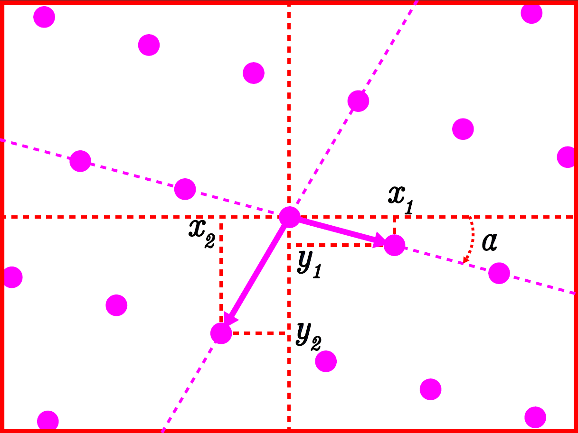
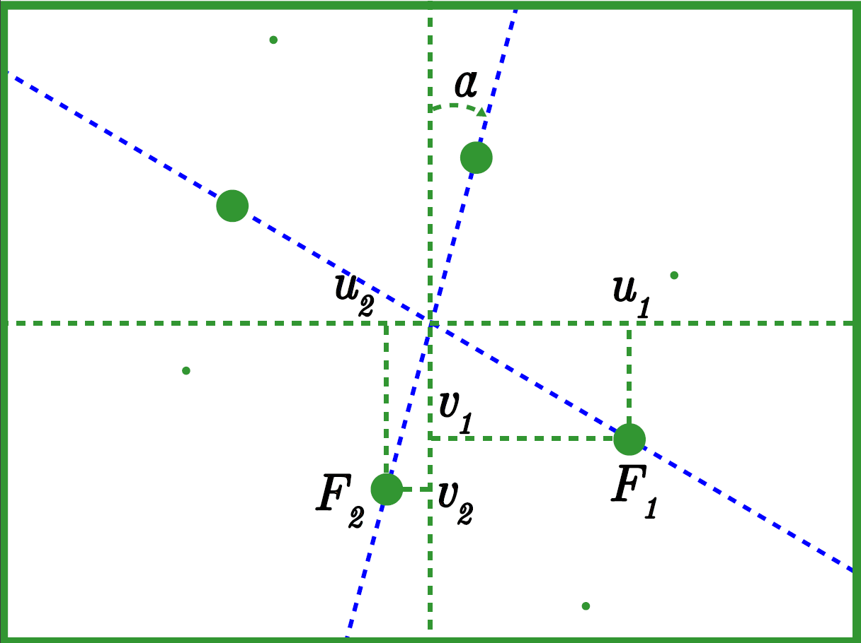
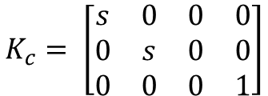
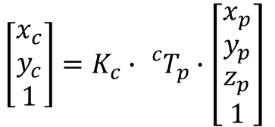

Quid du 3D ?
Comment exploiter la position des pics fréquentiels pour mesurer $β$, $γ$ et $z$ ?
$$\left[\begin{matrix}x_{c} \\ y_{c} \\ 1\end{matrix}\right]=K_{c}∙{{}_{}^{c}T}_{p}∙\left[\begin{matrix}x_{p} \\ y_{p} \\ \begin{aligned}z_{p} \\ 1\end{aligned}\end{matrix}\right]$$
Modèle de projection orthographique à l’échelle utilisé :
$$K_{c}= \left[\begin{matrix}s & 0 & 0 & 0 \\ 0 & s & 0 & 0 \\ 0 & 0 & 0 & 1\end{matrix}\right]$$
avec
Et ${}_{}^{c}{T_{p}}=tr\left(0,0,z\right)∙rotz\left(α\right)∙roty\left(β\right)∙rotx\left(γ\right)∙tr(x,y,0)$
Lien entre spatial et spectral avec équations plans de phase
Introduction
État de l’art
Mesure de pose par mires périodiques
Performances
Applications
Conclusions

Slide 15
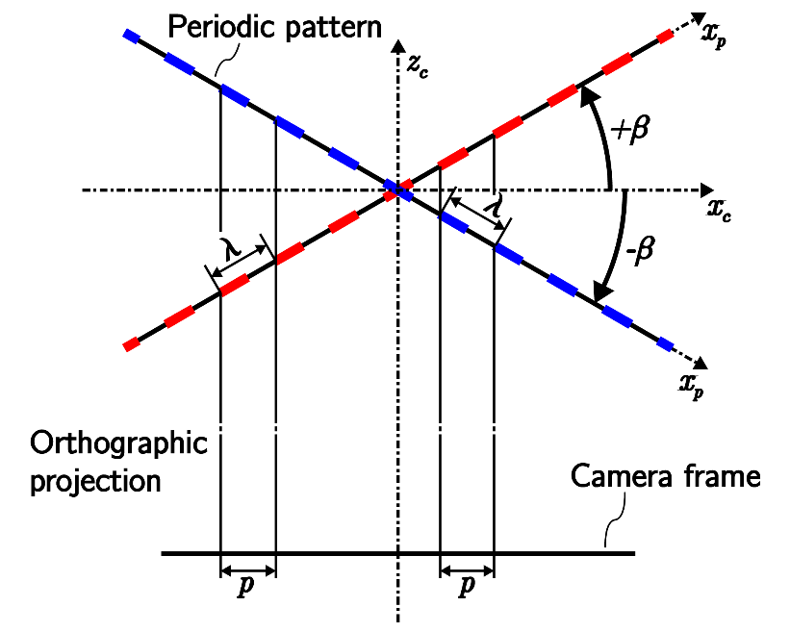
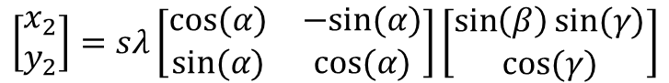
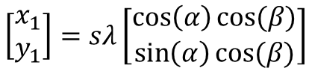
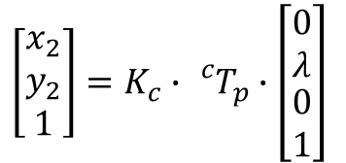
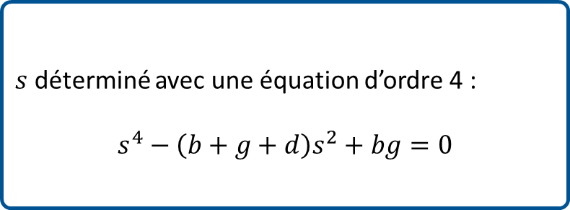
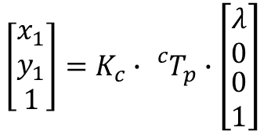
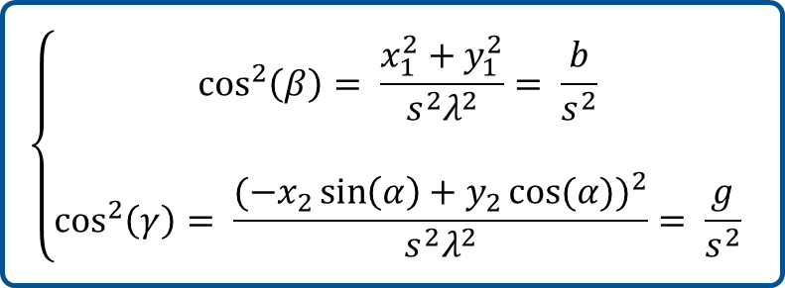

Mesure de pose 3D d’une mire 2D
En projetant les points définissant le repère orthonormé de la mire :
$$\left[\begin{matrix}x_{1} \\ y_{1} \\ 1\end{matrix}\right]=K_{c}∙{{}_{}^{c}T}_{p}∙\left[\begin{matrix}λ \\ 0 \\ \begin{aligned}0 \\ 1\end{aligned}\end{matrix}\right]$$
$$\left[\begin{matrix}x_{2} \\ y_{2} \\ 1\end{matrix}\right]=K_{c}∙{{}_{}^{c}T}_{p}∙\left[\begin{matrix}0 \\ λ \\ \begin{aligned}0 \\ 1\end{aligned}\end{matrix}\right]$$
et
$$\left[\begin{aligned}x_{1} \\ y_{1}\end{aligned}\right]=sλ\left[\begin{aligned}\cos\left(α\right)cos⁡(β) \\ \sin\left(α\right)cos⁡(β)\end{aligned}\right]$$
$$\left[\begin{aligned}x_{2} \\ y_{2}\end{aligned}\right]=sλ\left[\begin{matrix}cos⁡(α) & −sin⁡(α) \\ sin⁡(α) & cos⁡(α)\end{matrix}\right]\left[\begin{aligned}\sin\left(β\right)sin⁡(γ) \\ cos⁡(γ)\end{aligned}\right]$$
4 équations, 3 inconnues $β$, $γ$ et $s$
$$\left\{\begin{matrix}\begin{aligned}\cos^{2}\left(β\right)= \frac{x_{1}^{2}+y_{1}^{2}}{s^{2}λ^{2}}= \frac{b}{s^{2}} \\ \end{aligned} \\ \cos^{2}\left(γ\right)= \frac{(−x_{2}{\sin\left(α\right)+y_{2}\cos{(α))}}^{2}}{s^{2}λ^{2}}= \frac{g}{s^{2}} \end{matrix}\right.$$
$s$ déterminé avec une équation d’ordre 4 :
$$s^{4}−\left(b+g+d\right)s^{2}+bg=0$$
Introduction
État de l’art
Mesure de pose par mires périodiques
Performances
Applications
Conclusions

Slide 16
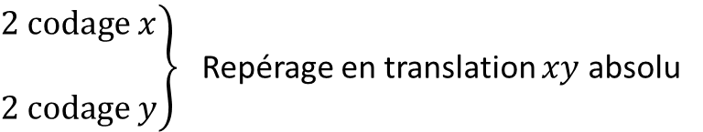
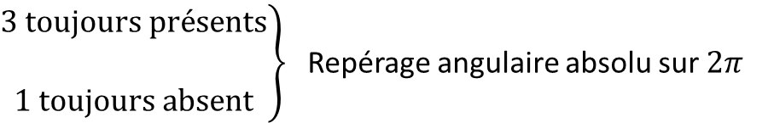
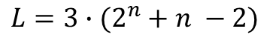
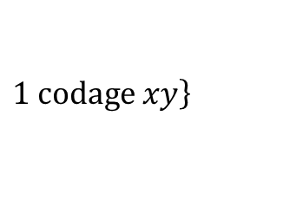
Extension de la plage de mesure
Séquence codée à registre de decalage :
$$L=3∙(2^{n}+n −2)$$
1 ligne codante toutes les 3 lignes
Conservation d’une forte densité de points
Codage 12 bits + période 9 μm $⇒$ mire 11.6 cm x 11.6 cm
Cellules codantes de 9 points
$\left.\begin{aligned}3 toujours présents \\ \\ 1 toujours absent\end{aligned}\right\}$ Repérage angulaire absolu sur $2π$
$\left.\begin{aligned}2 codage x \\ \\ 2 codage y\end{aligned}\right\}$ Repérage en translation $xy$ absolu
$$\left.1 codage xy\right\}$$
Introduction
État de l’art
Mesure de pose par mires périodiques
Performances
Applications
Conclusions

Slide 17
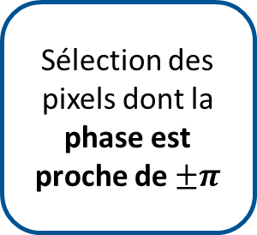
Décodage robuste et absolu de la position
Mire périodique encodée acquise
Sélection des pixels dont la phase est proche de 0
Sélection des pixels dont la phase est proche de $±π$
Vue RGB des trois sous figures précédentes
Seuillage adaptatif pour la détection de la présence – absence des points
Imagette des points de la mire
Robustesse avec redondance de l’information codante
Introduction
État de l’art
Mesure de pose par mires périodiques
Performances
Applications
Conclusions
Notes:
Echelle pixellique vers echelle en ordre de frange
Rassembler l’information pertinente des points (relati
Détection de la presence / absence des points
NE pas oublier de dire qu’on a bien le détrompeur d’angle

Slide 18

I. État de l’art de la mesure de position en microscopie
II. Méthodes de mesure de pose avec des mires périodiques
Introduction
III. Évaluation des performances de la méthode
IV. Applications à la microrobotique
Conclusions et perspectives

Slide 19
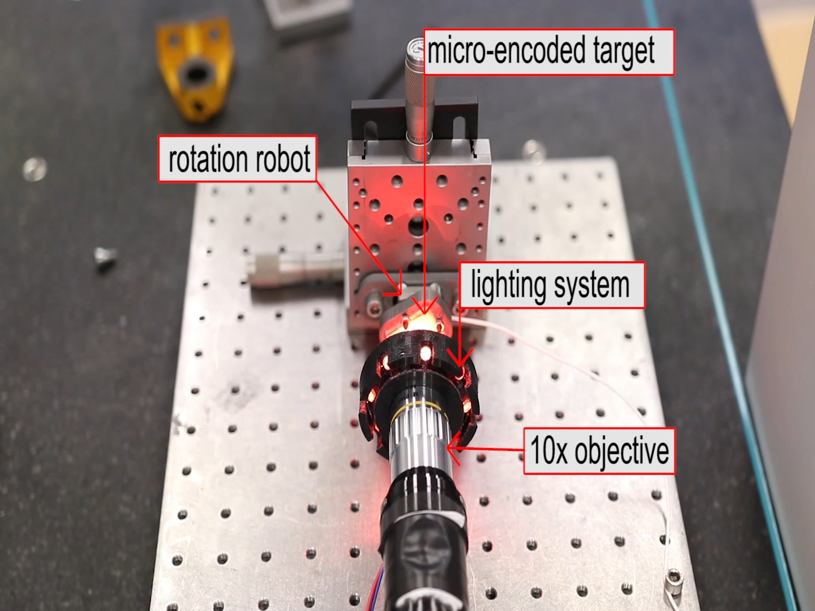

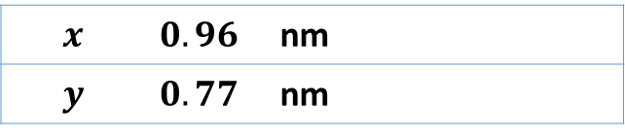
Résolution atteinte (1/2)
Axe | Résolution (std) | Plage de mesure
$$x$$ | $0.96$ nm
$$y$$ | $0.77$ nm
$$α$$ | $4.07$ μrad. | $2π$ rad.
André, A. N., Sandoz, P., Mauzé, B., Jacquot, M., & Laurent, G. J. (2020). Sensing one nanometer over ten centimeters: A microencoded target for visual in-plane position measurement. IEEE/ASME Transactions on Mechatronics, 25(3), 1193-1201.
Introduction
État de l’art
Mesure de pose par mires périodiques
Performances
Applications
Conclusions

Slide 20
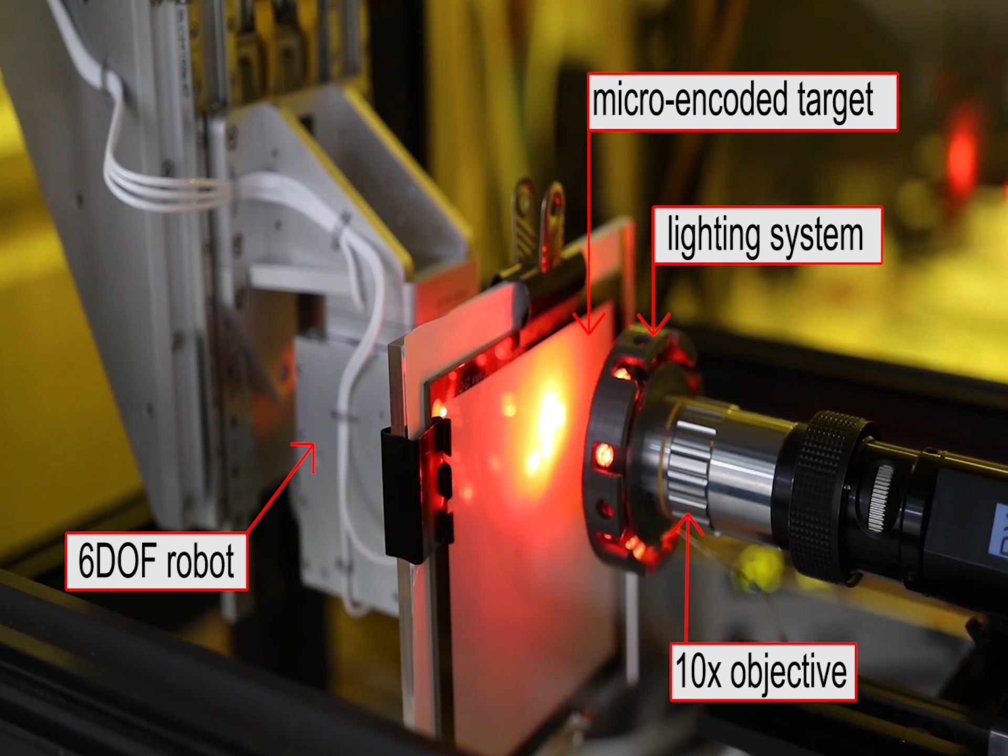
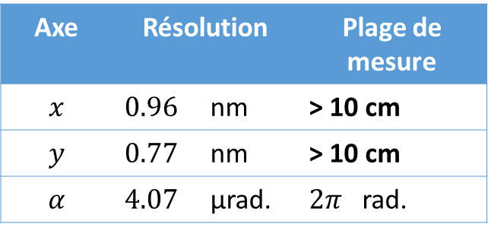
Résolution atteinte (1/2)
Axe | Résolution | Plage de mesure
$$x$$ | $0.96$ nm | > 10 cm
$$y$$ | $0.77$ nm | > 10 cm
$$α$$ | $4.07$ μrad. | $2π$ rad.
André, A. N., Sandoz, P., Mauzé, B., Jacquot, M., & Laurent, G. J. (2020). Sensing one nanometer over ten centimeters: A microencoded target for visual in-plane position measurement. IEEE/ASME Transactions on Mechatronics, 25(3), 1193-1201.
Introduction
État de l’art
Mesure de pose par mires périodiques
Performances
Applications
Conclusions

Slide 21



Résolution atteinte (2/2)
Axe | Résolution | Plage de mesure
$$x$$ | $0.96$ nm | 11.6 cm
$$y$$ | $0.77$ nm | 11.6 cm
$$α$$ | $4.07$ μrad. | $2π$ rad.
$$β$$ | $120.5$ μrad.
$$γ$$ | $118.1$ μrad.
André, A. N., Sandoz, P., Mauzé, B., Jacquot, M., & Laurent,G. J. Pose Measurement at Small Scale by Spectral Analysis of Periodic Patterns. International Journal of Computer Vision, soumis en Avril 2021
Introduction
État de l’art
Mesure de pose par mires périodiques
Performances
Applications
Conclusions

Slide 22


Résolution atteinte (2/2)
Axe | Résolution | Plage de mesure
$$x$$ | $0.96$ nm | 11.6 cm
$$y$$ | $0.77$ nm | 11.6 cm
$$α$$ | $4.07$ μrad. | $2π$ rad.
$$β$$ | $120.5$ μrad. | $π/8$ rad.
$$γ$$ | $118.1$ μrad. | $π/8$ rad.
André, A. N., Sandoz, P., Mauzé, B., Jacquot, M., & Laurent,G. J. Pose Measurement at Small Scale by Spectral Analysis of Periodic Patterns. International Journal of Computer Vision, soumis en Avril 2021
$$z$$ | $<0.1$ mm
Introduction
État de l’art
Mesure de pose par mires périodiques
Performances
Applications
Conclusions

Slide 23
Essais de robustesse à la dégradation des images acquises
Occultation
Défaut de mise au point
Bruit, faible éclairage
Baisse de résolution d’un facteur 100
Mais Mesure de pose toujours possible
André, A. N., Sandoz, P., Mauzé, B., Jacquot, M., & Laurent, G. J. (2020). Robust phase-based decoding for absolute (X, Y, Θ) positioning by vision. IEEE Transactions on Instrumentation and Measurement, 70, 1-12.
Introduction
État de l’art
Mesure de pose par mires périodiques
Performances
Applications
Conclusions

Slide 24

I. État de l’art de la mesure de position en microscopie
II. Méthodes de mesure de pose avec des mires périodiques
Introduction
III. Évaluation des performances de la méthode
IV. Applications à la microrobotique
Conclusions et perspectives

Slide 25
Développement d’une bibliothèque logicielle polyvalente
Fonctionnalités :
Générations de mires
Simulations
Fichiers de fabrication
Génération sur smartphone
Tests unitaires
Mesure de pose
2D
3D
Langages disponibles
C++
Python
Matlab
Introduction
État de l’art
Mesure de pose par mires périodiques
Performances
Applications
Conclusions

Slide 26
Développement d’une bibliothèque logicielle polyvalente
Site web :
https://projects.femto-st.fr/vernier/en
Bibliothèque précompilée en C++
Documentation exhaustive
Performances
Temps de calcul par type de mire et par taille d’image :
Motif testé | 2048 x 2048 | 1024 x 1024 | 512 x 512 | 256 x 256
Periodic Pattern Detector | 416.4 ms | 110.78 ms | 22.97 ms | 6.4 ms
Bitmap Pattern Detector (2π absolu) | 1833.28 ms | 467.81 ms | 109.07 ms | 27.19 ms
QRCode Pattern Detector |  | 478.59 ms | 117.18 ms | 29.07 ms
Megarena Detector | 694.53 ms | 173.59 ms | 38.44 ms | 10.32 ms
André, A. N., Sandoz, P., & Laurent, G. J., Logiciel Vernier Library déposé à l’Agence pour la Protection des Programmes (APP), identifiant IDDN.FR.001.510013.000.S.P.2020.000.41100, Dec. 2020
Introduction
État de l’art
Mesure de pose par mires périodiques
Performances
Applications
Conclusions
Notes:
GPU en reflexion

Slide 27

Étalonnage de microrobots continus (1/2)
Benjamin Mauzé
Thèse soutenue le 11/01/21
Encadré par G. Laurent, R. Dahmouche et C. Clévy
Mesurer la justesse d’un robot continu
Mesurer la position directement sur la plateforme centrale
Résolution en translation de 3.41 μm et en rotation de 14.3 μrad.
Mire déclinable à plusieurs échelles
Introduction
État de l’art
Mesure de pose par mires périodiques
Performances
Applications
Conclusions
Notes:
7 lieux de mesure :
6 qrcodes + 1 megarena
Pour ce cas applicatif besoin de :
plage resolution pas de solution
Megarena 9 microns
Multi echelle
3DDL
absence de solution alternative
Megarena 140 microns ➔ Côté declinable a différentes échelles (micro à macro)

Slide 28
Étalonnage de microrobots continus (2/2)
Benjamin Mauzé
Thèse soutenue le 11/01/21
Encadré par G. Laurent, R. Dahmouche et C. Clévy
Mesurer la justesse d’un robot continu
7 lieux de mesure, plusieurs échelles
Mesure de pose multi-DDL de la plateforme centrale
Résolution en translation de 8.2 nm en rotation de 2.6 μrad.
Mauzé, B., Dahmouche, R., Laurent, G. J., André, A. N., Rougeot, P., Sandoz, P., & Clévy, C. (2020). Nanometer precision with a planar parallel continuum robot. IEEE Robotics and Automation Letters, 5(3), 3806-3813.
Introduction
État de l’art
Mesure de pose par mires périodiques
Performances
Applications
Conclusions
Notes:
7 lieux de mesure :
6 qrcodes + 1 megarena
Pour ce cas applicatif besoin de :
plage resolution pas de solution
Megarena 9 microns
Multi echelle
3DDL
absence de solution alternative
Megarena 140 microns ➔ Côté declinable a différentes échelles (micro à macro)

Slide 29

Mesures simultanées force – déplacement sur fibre végétale
Jason Govilas
En thèse depuis oct. 2019
Encadré par V. Placet, C. Clévy et J. Beaugrand
Caractériser des fibres naturelles en compression
Pas de capteur assez résolu et grande plage
Mesure force – déplacement à l’aide de mires QR Codes
50 μm
50 μm
André, A. N., Lehmann, 0., Govilas, J., Laurent, G. J., Saa-dana, H., Sandoz, P., Gauthier, V., Lefevre, A., Bolopion, A., Agnus, J.,Placet, V., & Clévy, C. Robotic Micro-Assembly of Fluidic Chips and Single Fiber Compression Test Based-on XYΘ Visual Measurement with High-Precision Fiducial Markers. IEEE Transactions on Automation Science and Engineering, soumis en juillet 2021
Introduction
État de l’art
Mesure de pose par mires périodiques
Performances
Applications
Conclusions

Slide 30

Micro-assemblage de puces micro-fluidiques
Olivier Lehmann
Ingénieur de recherche
Assemblage de micro puces fluidiques
Impossibilité de mettre des capteurs sur les plaques en verre
Asservissement visuel à grande résolution
Assemblage résolu à 50 nm
André, A. N., Lehmann, 0., Govilas, J., Laurent, G. J., Saa-dana, H., Sandoz, P., Gauthier, V., Lefevre, A., Bolopion, A., Agnus, J.,Placet, V., & Clévy, C. Robotic Micro-Assembly of Fluidic Chips and Single Fiber Compression Test Based-on XYΘ Visual Measurement with High-Precision Fiducial Markers. IEEE Transactions on Automation Science and Engineering, soumis en juillet 2021
Introduction
État de l’art
Mesure de pose par mires périodiques
Performances
Applications
Conclusions

Slide 31

I. État de l’art de la mesure de position en microscopie
II. Méthodes de mesure de pose avec des mires périodiques
Introduction
III. Évaluation des performances de la méthode
IV. Applications à la microrobotique
Conclusions et perspectives

Slide 32
Conclusions
Étalonnage de microrobots continus
Mesure 6DDL
Plage de
10 cm x10 cm
Mesure limitée à 3 DDL
Mesure limitée à 1 période
Caractérisation mécanique
Faible robustesse en microscopie
Difficultés applicatives à la microrobotique
Applications à la microrobotique variées
Décodage robuste
Micro-assemblage
Introduction
État de l’art
Mesure de pose par mires périodiques
Performances
Applications
Conclusions

Slide 33










Conclusions
Plage 11.6 cm
Mesure 6DDL
Axe | Résolution | Plage de mesure
Plage de mesure 10 cm x10 cm
$$x$$ | $1$ nm | 11.6 cm
$$y$$ | $1$ nm | 11.6 cm
$$x$$ | $1$ nm | 11.6 cm
$$y$$ | $1$ nm | 11.6 cm
Résolution
Rapport plage/résolution $={10}^{8}$
$$α$$ | $4.1$ μrad. | $2π$ rad.
$$α$$ | $4.1$ μrad. | $2π$ rad.
Plage 40 075 km
Grande robustesse
$$β$$ | $120$ μrad. | $π/8$ rad.
$$γ$$ | $118$ μrad. | $π/8$ rad.
$$β$$ | $120$ μrad. | $π/8$ rad.
$$γ$$ | $118$ μrad. | $π/8$ rad.
Applications à la microrobotique variées
$$z$$ | $<0.1$ mm
$$z$$ | $<0.1$ mm
Résolution
Introduction
État de l’art
Mesure de pose par mires périodiques
Performances
Applications
Conclusions

Slide 34



Perspectives : la microscopie à holographie numérique
Comment exploiter l’information d’intensité et de phase de la lumière ?
$$\left.\begin{aligned}\left.\begin{aligned}Référence \\ Objet\end{aligned}\right\} \text{Mesure} \text{de} \text{l}\text{’}\text{intensit}\text{é} \text{du} \text{rayon} \\ \\ \text{Mesure} \text{de} \text{la} \text{phase}\text{ (}\text{diff}\text{é}\text{rence} \text{de} \text{marche}\text{) }\end{aligned}\right\}$$
Figure d’interférence : hologramme
Onde propagée : $λ=675$ nm
Résolution nanométrique en $z$
du microradian en $βγ$
Microscope à holographie numérique LynceeTec
Couplé à un hexapode HXP50-MECA Newport
Introduction
État de l’art
Mesure de pose par mires périodiques
Performances
Applications
Conclusions
Notes:
Mesure interférentielle

Slide 35




Principe de mesure 6 DDL en holographie numérique
Mesure de $xyα$
Mesure de $zβγ$
Hologramme acquis
Intensité de l’onde après reconstruction de l’hologramme
Phase de l’onde après reconstruction de l’hologramme
Introduction
État de l’art
Mesure de pose par mires périodiques
Performances
Applications
Conclusions
Notes:
Bien faire le distingo entre phase de la mire et phase de l’onde
Présentation du dispo
Image intensité / phase de l’onde
Résultats
Problématique distance de reconstruction ➔ Stéphane

Slide 36

Résultats préliminaires de mesure 6 DDL grandement résolue
Introduction
État de l’art
Mesure de pose par mires périodiques
Performances
Applications
Conclusions

Slide 37

Particularités de l’holographie numérique
Pas de problème de mise au point sur une plage de 100 μm
Refocalisation numérique a la bonne distance de mise au point
Demande de connaître a priori la distance de reconstruction
Approche par apprentissage automatique
Louis Andréoli
Postodoctorat depuis Mai 2021
Avec M. Jacquot
Stéphane Cuenat
Thèse commencée en Mars 2021
Encadré par R. Couturier et G. Perrot
Introduction
État de l’art
Mesure de pose par mires périodiques
Performances
Applications
Conclusions
Notes:
ANR
Mesure interférentielle

Slide 38

Perspectives : Vers des mires non planaires
Perspectives : Vers des mires…
Plage de mesure des angles hors-plan $=\frac{π}{8}$
Comment augmenter cette plage ?
Vue caméra
Introduction
État de l’art
Mesure de pose par mires périodiques
Performances
Applications
Conclusions

Slide 39
Bilan des publications
Revues internationales à comité de lecture
Parus
André, A. N., Sandoz, P., Mauzé, B., Jacquot, M., & Laurent, G. J. (2020). Sensing one nanometer over ten centimeters: A microencoded target for visual in-plane position measurement. IEEE/ASME Transactions on Mechatronics, 25(3), 1193-1201.
Mauzé, B., Dahmouche, R., Laurent, G. J., André, A. N., Rougeot, P., Sandoz, P., & Clévy, C. (2020). Nanometer precision with a planar parallel continuum robot. IEEE Robotics and Automation Letters, 5(3), 3806-3813.
André, A. N., Sandoz, P., Mauzé, B., Jacquot, M., & Laurent, G. J. (2020). Robust phase-based decoding for absolute (X, Y, Θ) positioning by vision. IEEE Transactions on Instrumentation and Measurement, 70, 1-12.
Soumis
André, A. N., Sandoz, P., Mauzé, B., Jacquot, M., & Laurent,G. J. Pose Measurement at Small Scale by Spectral Analysis of Periodic Patterns. International Journal of Computer Vision, soumis en Avril 2021
André, A. N., Lehmann, 0., Govilas, J., Laurent, G. J., Saa-dana, H., Sandoz, P., Gauthier, V., Lefevre, A., Bolopion, A., Agnus, J.,Placet, V., & Clévy, C. Robotic Micro-Assembly of Fluidic Chips and Single Fiber Compression Test Based-on XYΘ Visual Measurement with High-Precision Fiducial Markers. IEEE Transactions onAutomation Science and Engineering, soumis en juillet 2021
Conférences internationales avec édition des actes
André, A. N., Sandoz, P., Jacquot, M., & Laurent, G. J. (2020, July). Robust, precise and scalable: A phase-encoded pattern for visual X, Y, Θ positioning. In 2020 International Conference on Manipulation, Automation and Robotics at Small Scales (MARSS) (pp. 1-5). IEEE.
Autres
André, A. N., Sandoz, P., & Laurent, G. J., Logiciel Vernier Library déposé à l’Agence pour la Protection des Programmes (APP), identifiant IDDN.FR.001.510013.000.S.P.2020.000.41100, Dec. 2020
Prestation industrielle pour l’entreprise Percipio Robotics, 2020

Slide 40
Mesure visuelle robuste à grands rapports plage sur résolution de la pose 3D de mires périodiques codées : applications à la microrobotique
Merci pour votre attention

Slide 41






Équivalence spectral – spatial
Détermination des coordonnées fréquentielles et spatiales avec les équations des plans de phase
$$\left\{\begin{matrix}Φ_{1}\left(x,y\right)=a_{1}x+b_{1}y+φ_{0,1} \\ Φ_{2}\left(x,y\right)=a_{2}x+b_{2}y+φ_{0,2}\end{matrix}\right.$$
Obtention directe des coordonnées $(x_{1}, y_{1})$ et $(x_{2}, y_{2})$ pour la mesure des angles hors plans
$$\left\{\begin{aligned}u_{1}=\frac{M∙a_{1}}{2π} \\ v_{1}=\frac{N∙b_{1}}{2π}\end{aligned}\right.$$
$$\left\{\begin{aligned}x_{1}= \frac{b_{1}∙c_{2}−\left(c_{1}−2π\right)∙b_{2}}{a_{1}∙b_{2}−a_{2}∙b_{1}} \\ y_{1}= \frac{a_{2}∙\left(c_{1}−2π\right)− a_{1}∙c_{2}}{a_{1}∙b_{2}−a_{2}∙b_{1}}\end{aligned}\right.$$
$$\left\{\begin{aligned}u_{2}=\frac{M∙a_{2}}{2π} \\ v_{2}=\frac{N∙b_{2}}{2π}\end{aligned}\right.$$
$$\left\{\begin{aligned}x_{2}= \frac{b_{1}∙(c_{2}−2π)−c_{1}∙b_{2}}{a_{1}∙b_{2}−a_{2}∙b_{1}} \\ y_{2}= \frac{a_{2}∙c_{1}− a_{1}∙(c_{2}−2π)}{a_{1}∙b_{2}−a_{2}∙b_{1}}\end{aligned}\right.$$

Slide 42


Mesure de pose 3D d’une mire 2D
En projetant les points définissant le repère orthonormé de la mire :
$$\left[\begin{matrix}x_{1} \\ y_{1} \\ 1\end{matrix}\right]=K_{c}∙{{}_{}^{c}T}_{p}∙\left[\begin{matrix}λ \\ 0 \\ \begin{aligned}0 \\ 1\end{aligned}\end{matrix}\right]$$
$$\left[\begin{matrix}x_{2} \\ y_{2} \\ 1\end{matrix}\right]=K_{c}∙{{}_{}^{c}T}_{p}∙\left[\begin{matrix}0 \\ λ \\ \begin{aligned}0 \\ 1\end{aligned}\end{matrix}\right]$$
et
$$\left[\begin{aligned}x_{1} \\ y_{1}\end{aligned}\right]=sλ\left[\begin{aligned}\cos\left(α\right)cos⁡(β) \\ \sin\left(α\right)cos⁡(β)\end{aligned}\right]$$
$$\left[\begin{aligned}x_{2} \\ y_{2}\end{aligned}\right]=sλ\left[\begin{matrix}cos⁡(α) & −sin⁡(α) \\ sin⁡(α) & cos⁡(α)\end{matrix}\right]\left[\begin{aligned}\sin\left(β\right)sin⁡(γ) \\ cos⁡(γ)\end{aligned}\right]$$
4 équations, 3 inconnues $β$, $γ$ et $s$
$$\left\{\begin{matrix}\begin{aligned}\cos^{2}\left(β\right)= \frac{x_{1}^{2}+y_{1}^{2}}{s^{2}λ^{2}}= \frac{b}{s^{2}} \\ \end{aligned} \\ \cos^{2}\left(γ\right)= \frac{(−x_{2}{\sin\left(α\right)+y_{2}\cos{(α))}}^{2}}{s^{2}λ^{2}}= \frac{g}{s^{2}} \end{matrix}\right.$$
$s^{2}$ s’obtient de l’équation $\sin^{2}{(β)∙\sin^{2}\left(γ\right)}=\frac{(x_{2}{\cos\left(α\right)+y_{2}\sin{(α))}}^{2}}{s^{2}λ^{2}}= \frac{d}{s^{2}}$
Qui s’écrit
$$(1−\cos^{2}\left(β\right))(1−\cos^{2}{(γ}))= \frac{d}{s^{2}}$$
Donnant une equation du second ordre
$$s^{4}−\left(b+g+d\right)s^{2}+bg=0$$

Slide 43








Mesure de pose complète et non ambigüe d’une mire 2D
Projection perspective : période apparente dépend distance mire – caméra
lever l’ambiguïté sur $β$ et $γ$
Exploitation des deux images de phase
$$\left\{\begin{aligned}Φ_{1} \\ Φ_{2}\end{aligned}\right.$$
$$\left\{\begin{aligned}Ψ_{1}= \frac{dΦ_{1}}{dh_{1}} \\ Ψ_{2}= \frac{dΦ_{2}}{dh_{2}}\end{aligned}\right.$$
$$\left\{\begin{aligned}Υ_{1}=\frac{dΨ_{1}}{dx}= \frac{d^{2}Φ_{1}}{dh_{1}^{2}} \\ Υ_{2}=\frac{dΨ_{2}}{dy}= \frac{d^{2}Φ_{2}}{dh_{2}^{2}}\end{aligned}\right.$$
1ère dérivée
2nde dérivée
évolution de la période de la mire
évolution du sens de la période
$$\left\{\begin{aligned}\overline{Υ_{1}}>0 ⟺β>0 \\ \overline{Υ_{2}}>0 ⟺γ>0\end{aligned}\right.$$
Lien entre $s$ et $z$ direct :
$$z=\frac{f}{s}$$
Notes:
Jusqu’où le modèle ortho est valable en projection perspective ?
Extrapolation possible jusqu’à quell point ?

Slide 44
Rapports plage / résolution en microscopie
(Fatikow, 2021)

Slide 45


Évolution des dérivées successives des images de phase
Rotation $β ∈[−0.17, 0.17]$ rad.
Focale 100 mm

Slide 46
Exploitation des imagettes de phase pour la mesure de pose absolue

Slide 47
Conception et validation des HP Codes
Détermination du nombre minimal de périodes pour une résolution au 1/1000ème de pixel
Nombre de périodes variable

Slide 48
Mesure de pose absolue à partir d’HP Codes
Image acquise, en pixels
Imagette de points

Slide 49

Exploitation des imagettes de phase pour la mesure de pose absolue

Slide 50

Exploitation des imagettes de phase pour la mesure de pose absolue

Slide 51

Exploitation des imagettes de phase pour la mesure de pose absolue

Slide 52

Emploi de la bibliothèque logicielle sur Smartphone

Slide 53




Perspectives : la microscopie à holographie numérique
Notes:
Mesure interférentielle

